Slide 1

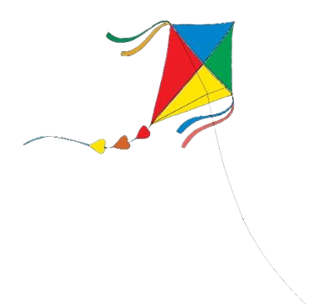
Giáo viên: Trần Thị Tuyết Mai
Trường: THCS Đồng Lạng
Âm nhạc 6

Slide 2


Chủ đề 1
EM YÊU ÂM NHẠC
Tiết 1
– Hát: Bài Em yêu giờ học hát
– Lí thuyết âm nhạc:
Các thuộc tính cơ bản của âm thanh có tính nhạc
– Trải nghiệm và khám phá

Slide 3
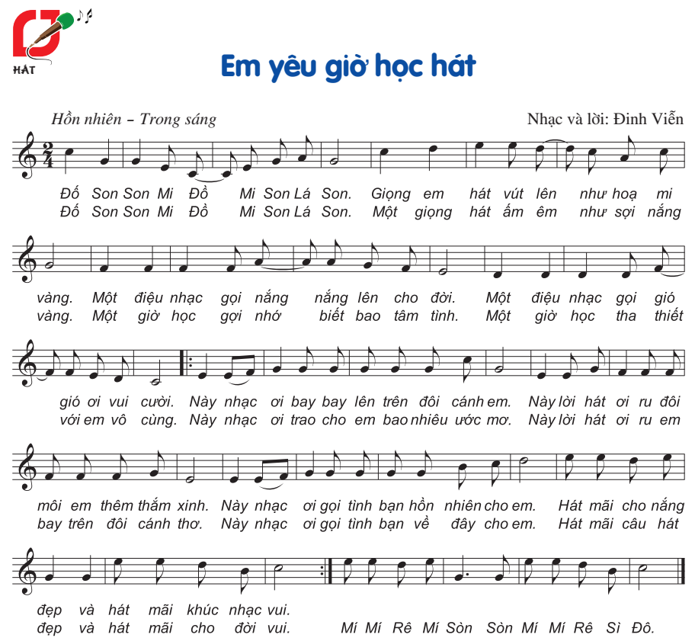
1. Hát

Slide 4
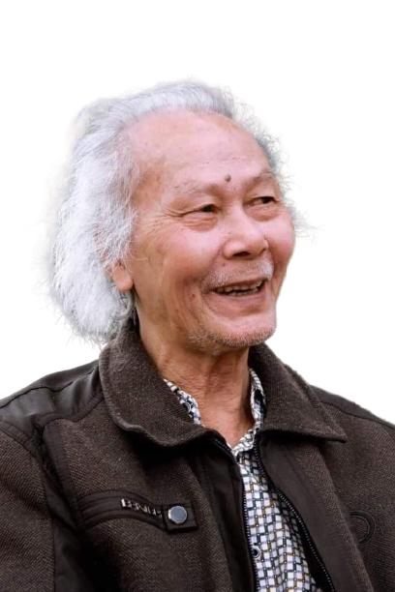
Tác giả và bài hát
- Đinh Viễn là một thầy giáo dạy Văn của ngành Giáo dục tỉnh Quảng Ninh. Ông đã sáng tác một số ca khúc cho thiếu nhi như: Em yêu giờ học hát, Khúc hát gọi trăng, Em vui trồng nụ trồng hoa, Nhịp khúc tuổi hồng, Nhớ lắm lời cô dạy, ...
- Bài Em yêu giờ học hát được ông sáng tác năm 1992 để hưởng ứng cuộc thi sáng tác ca khúc cho thiếu nhi do Hội Nhạc sĩ Việt Nam tổ chức.
- Nội dung bài hát thể hiện cảm xúc dạt dào, niềm vui của tuổi thơ khi được hoà mình cùng điệu nhạc, lời ca.

Slide 5
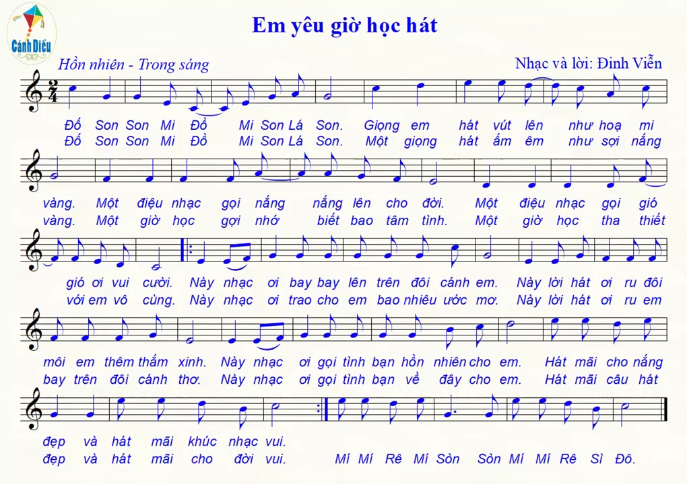
Nghe hát mẫu

Slide 6
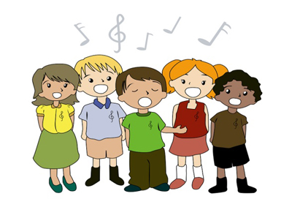
Khởi động giọng

Slide 7
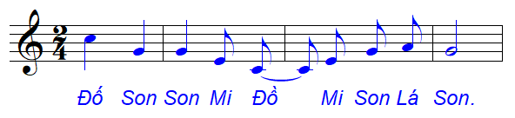

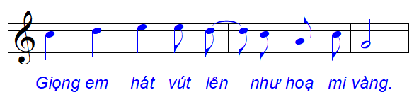
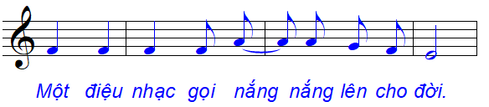
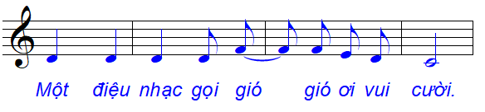
Học hát từng câu (lời 1)

Slide 8
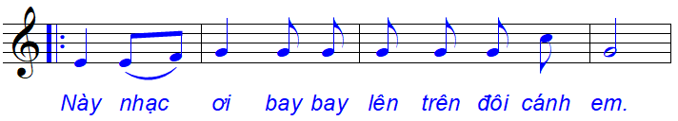
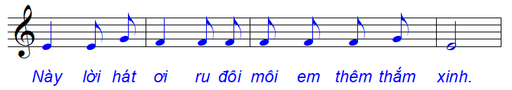
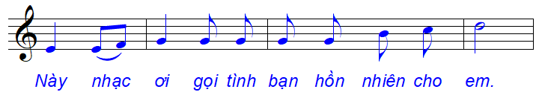
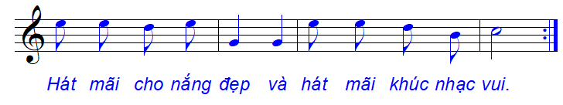
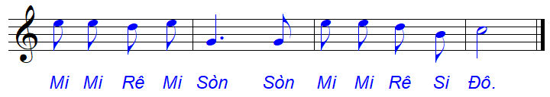

Slide 9
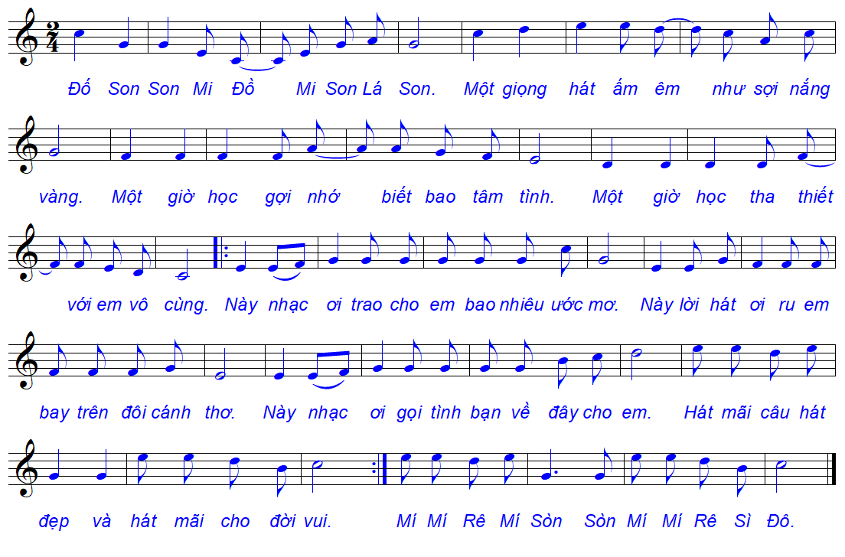
Học hát lời 2

Slide 10
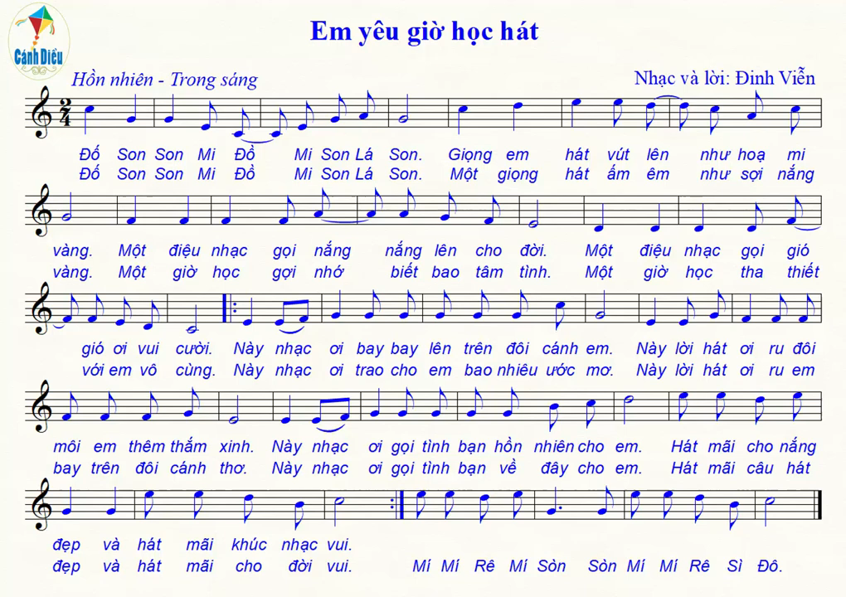
Hát hoàn chỉnh cả bài

Slide 11
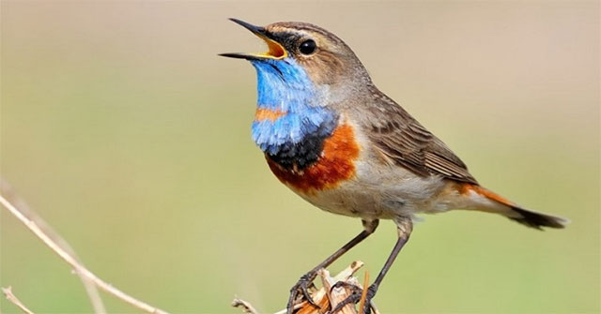
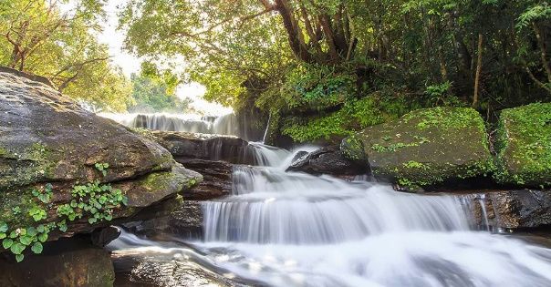
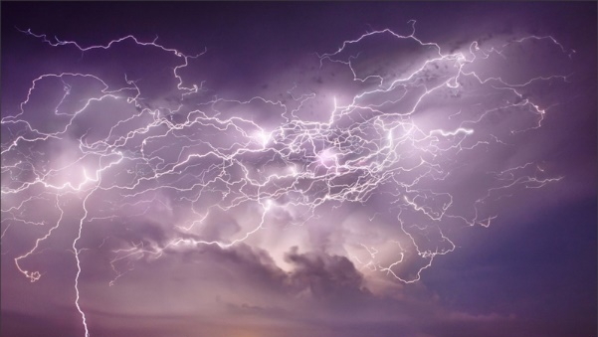
2. Lí thuyết âm nhạc
Các thuộc tính cơ bản của âm thanh có tính nhạc
Một số ví dụ về âm thanh:
Tiếng chim hót
Tiếng suối chảy
Tiếng sấm sét

Slide 12
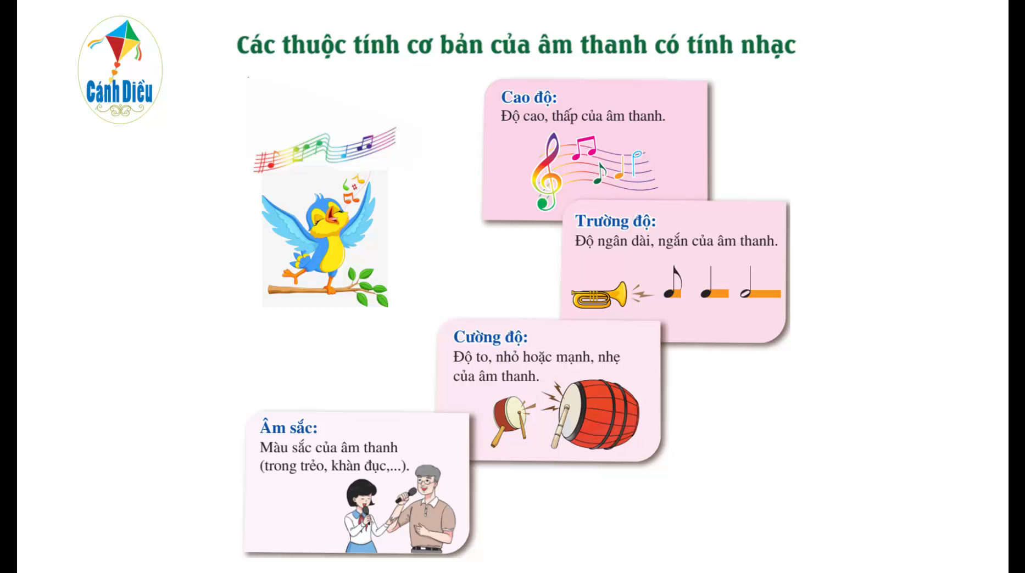

Slide 13
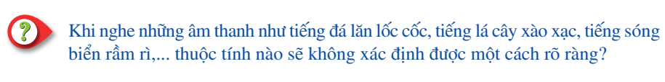
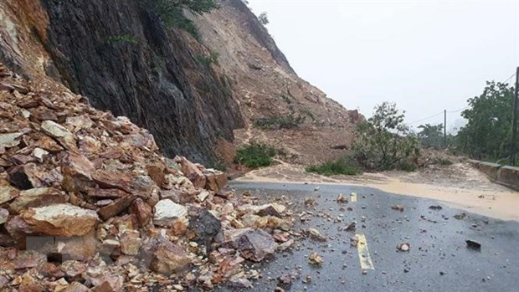
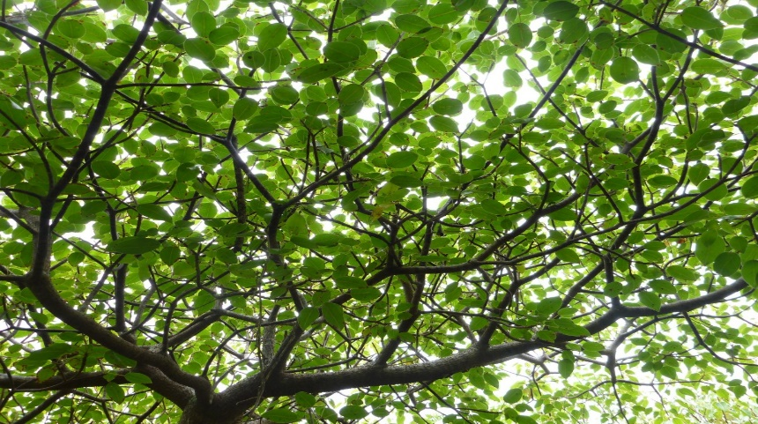


Slide 14
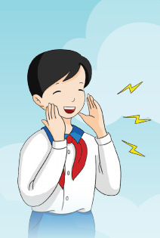
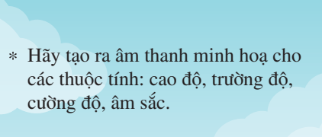

3.Trải nghiệm và khám phá

Slide 15

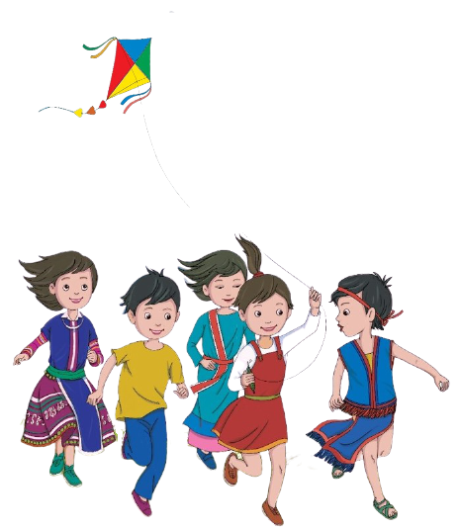
Dặn dò về nhà
- Tập hát bài Em yêu giờ học hát; thuộc lời ca.
- Tìm thêm các ví dụ minh hoạ cho 4 thuộc tính của âm thanh.

